Slide 1


第三人侵权与工伤竞合案件的处理
——以工伤和交通事故竞合为前提
主讲人： 赵西 律师
2021年12月3日
博观而约取·厚积而薄发

Slide 2
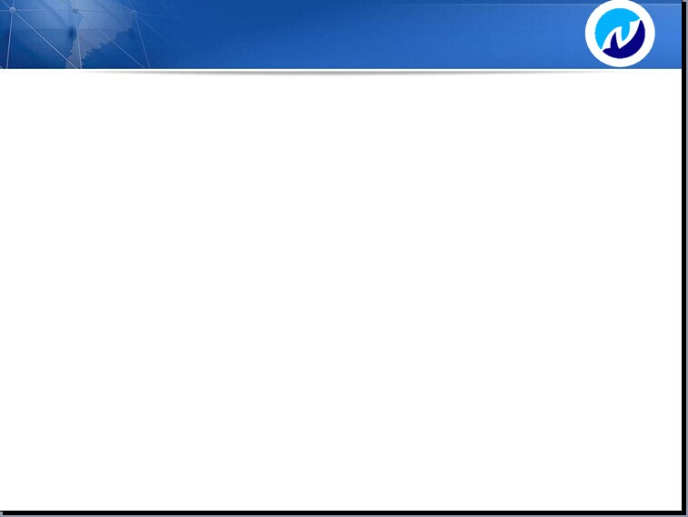
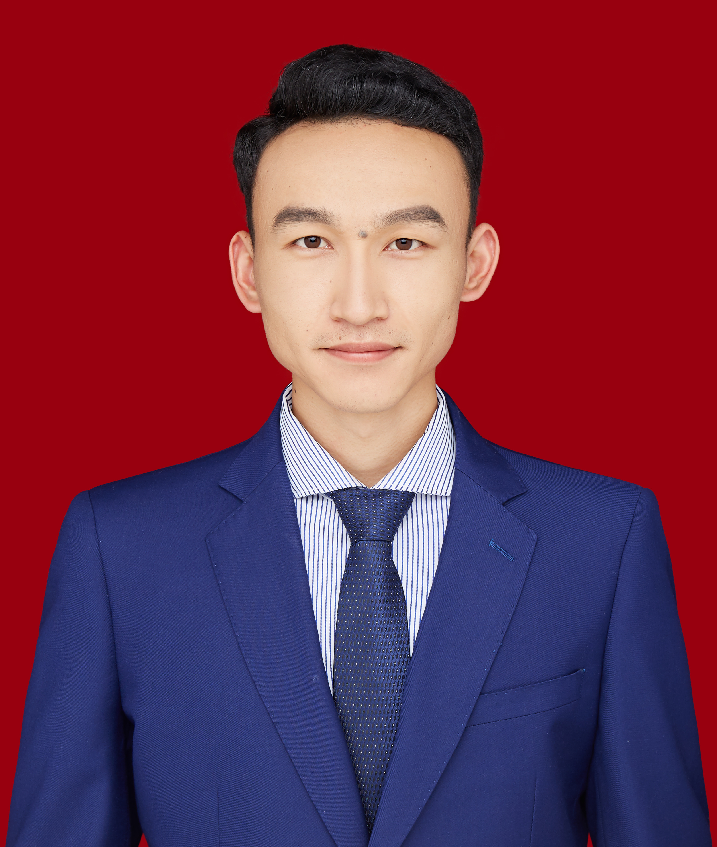
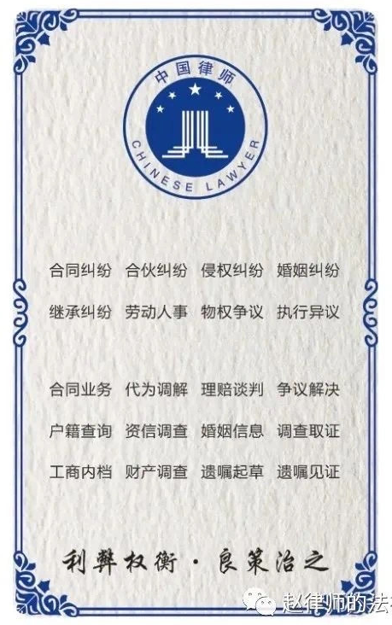
赵西 律师简介：
云南南博律师事务所专职律师
业务范围：

Slide 3
一、前 言
与用人单位形成固定劳动关系的劳动者，在接受单位指派，在履行工作职责的过程中，因第三人侵权导致的损害赔偿案件，同时可以依法认定为工伤的，可以同时获得工伤保险基金和第三人的赔付，但已经支付的医疗费除外。
本次分享所要阐述的内容是建立在同时符合工伤认定的条件和交通事故认定已经完成的前提下。哪些情形可以被认定为工伤以及工伤认定的程序是什么？笔者将会在下一篇文章进行充分阐述，在此不做赘述。本次分享的内容，可以让读者清晰地了解到，在同时符合工伤和交通事故的前提下，权利人可以获得哪些项目的赔偿。
工伤
交通事故

Slide 4
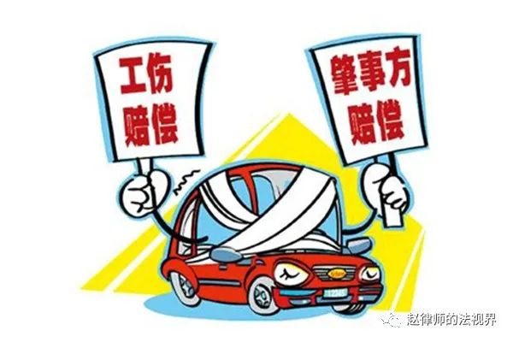
二、现行有效的法律、政策依据之一
《最高人民法院关于审理工伤保险行政案件若干问题的规定》（2014年9月1日实施）第八条：
职工因第三人的原因受到伤害，社会保险行政部门以职工或者其近亲属已经对第三人提起民事诉讼或者获得民事赔偿为由，作出不予受理工伤认定申请或者不予认定工伤决定的， 人民法院不予支持。
职工因第三人的原因受到伤害，社会保险行政部门已经作出工伤认定，职工或者其近亲属未对第三人提起民事诉讼或者尚未获得民事赔偿，起诉要求社会保险经办机构支付工伤保险待遇的人民法院应予支持。
职工因第三人的原因导致工伤，社会保险经办机构以职工或者其近亲属已经对第三人提起民事诉讼为由，拒绝支付工伤保险待遇的，人民法院不予支持，但第三人已经支付的医疗费用除外。

Slide 5
现行有效的法律、政策依据之二
《最高人民法院关于审理人身损害赔偿案件适用法律若干问题的解释》（2021年1月1日施行）第三条：
依法应当参加工伤保险统筹的用人单位的劳动者，因工伤事故遭受人身损害，劳动者或者其近亲属向人民法院起诉请求用人单位承担民事赔偿责任的，告知其按《工伤保险条例》的规定处理。
因用人单位以外的第三人侵权造成劳动者人身损害，赔偿权利人请求第三人承担民事赔偿责任的，人民法院应予支持。

Slide 6
现行有效的法律、政策依据之三
《人力资源和社会保障部工伤保险经办规程》（人社部发〔2012〕11号）第七十四条第一款：
业务部门根据民事伤害赔偿法律文书确定的医疗费与工伤待遇中的医疗费比较，不足部分予以补足，其工伤医疗待遇不得重复享受。

Slide 7
现行有效的法律、政策依据之四
《最高人民法院关于因第三人造成工伤的职工或其亲属在获得民事赔偿后是否还可以获得工伤保险补偿问题的答复》（[2006]行他字第12号）：
新疆维吾尔族自治区高级人民法院生产建设兵团分院：
你院《关于因第三人造成工伤死亡的亲属在获得高于工伤保险待遇的民事赔偿后是否还可以获得工伤保险补偿问题的请示报告》收悉。经研究，答复如下：
原则同意你院审判委员会的倾向性意见。即根据《中华人民共和国安全生产法》第四十八条以及最高人民法院《关于审理人身损害赔偿案件适用法律若干问题的解释》第十二条的规定，因第三人造成工伤的职工或其近亲属，从第三人处获得民事赔偿后，可以按照《工伤保险条例》第三十七条的规定，向工伤保险机构申请工伤保险待遇补偿。
此复
二00六年十二月二十八日

Slide 8
三、案例展示——案例（一）
一 审：咸阳市秦都区人民法院 （2013）咸秦民初字第00262号判决书 （2013年4月22日）
二 审：咸阳市中级人民法院 （2013）咸民终字第00841号判决书 （2013年8月19日）
再 审：陕西省高级人民法院 （2015）陕民提字第00009号判决书 （2015年5月29日）
再审争议焦点：
申诉人何建峰等四人应获得的工伤赔偿款中是否应将其已获得的第三人赔偿款和商业保险赔偿金予以扣除？
裁判要旨：
因第三人侵权造成的工伤，受害人获得第三人侵权赔偿金的同时，可主张工伤保险待遇，除医疗费外，二者可以兼得。

Slide 9
案例展示——基本案情
陈芳兰系原告何建峰之妻，何巧娟、何巧玲、何鹏之母。陈芳兰自2010年7月起在被告渭滨街道办从事环卫工作。同年10月，陈芳兰在清扫道路时，被一面包车碰撞，导致死亡。2011年5月，咸阳市人力资源和社会保障局作出关于认定陈芳兰工亡的决定书。渭滨街道办对该决定书不服，后经行政复议和行政诉讼，2012年8月咸阳市中级人民法院作出终审判决，维持咸阳市人力资源和社会保障局关于认定陈芳兰工亡的决定书。
渭滨街道办曾为陈芳兰购买了人身意外保险，陈芳兰死亡后，其近亲属领取了人身意外保险金8万元，并从交通事故肇事方获得赔偿金10.6万元。2012年11月，原告何建峰等诉至咸阳秦都区法院，要求被告渭滨街道办支付陈芳兰丧葬补助费19521.5元，一次性工亡补助金436200元，并承担其他相关费用。渭滨街道办辩称，工亡补助金按照2009年标准计算约为9.57万元，丧葬补助费约为1.19万元；原告方已获得交通事故赔偿金和人身意外保险金共18.6万元，不应再重复赔偿，请求驳回原告的诉讼请求。

Slide 10
案例展示——裁判结果
（1）撤销咸阳市中级人民法院（2013）咸民终字第00841号民事判决书和咸阳市秦都区人民法院（2013）咸秦民初字第00262号民事判决书；（2）咸阳市秦都区渭滨街道办事处于本判决生效后十日内向何建峰、何巧娟、何巧玲、何鹏支付丧葬费19 521.5元，一次性工亡补助金436 200元，两项共计455 721.5元；（3）驳回何建峰、何巧娟、何巧玲、何鹏其余诉讼请求。
驳回上诉，维持原判
（1）渭滨街道办在判决生效后十日内支付何建峰等26.97万元；
（2）驳回原告其他诉讼请求。
再审
二审
一审

Slide 11
案例展示——裁判理由
裁判理由：
1.关于第三人支付的赔偿款是否应从工伤赔偿款中扣除的问题。
工伤保险待遇与第三人侵权赔偿系基于不同法律关系，与不同赔偿主体之间产生的法律责任。受害人主张工伤保险待遇和第三人侵权赔偿，均有充分的法律依据，两种权利并行不悖。《最高人民法院关于审理人身损害赔偿案件适用法律若干问题的解释》第十二条规定：“依法应当参加工伤保险统筹的用人单位的劳动者，因工伤事故遭受人身损害，劳动者或者其近亲属向人民法院起诉请求用人单位承担民事赔偿责任的，告知其按《工伤保险条例》的规定处理。因用人单位以外的第三人侵权造成劳动者人身损害，赔偿权利人请求第三人承担民事赔偿责任的，人民法院应予支持。”该规定第一款明确了劳动者和用人单位之间工伤保险待遇纠纷的救济途径；第二款确定了劳动者或其近亲属向第三人提起损害赔偿的权利。《最高人民法院关于审理工伤保险行政案件若干问题的规定》第八条第三款规定：“职工因第三人的原因导致工伤，社会保险经办机构以职工或者其近亲属已经对第三人提起民事诉讼为由，拒绝支付工伤保险待遇的，人民法院不予支持，但第三人已经支付医疗费用除外。”据此，本案一审、二审判决在何建峰等人应得的工伤赔偿款中将第三人赔偿款106 000元予以扣除，依据不足。
2.关于商业保险赔偿金是否应从工伤赔偿款中扣除的问题。
人身意外伤害险是非强制性保险，具有自愿性，其商业性决定了给付赔偿款的无条件性。而工伤保险待遇是职工应享受的权利，是用人单位的义务，因此，人身意外伤害险不能取代工伤保险，二者不存在替代或包容关系。对于受害人而言，其基于不同法律关系，主张保险赔偿与工伤赔偿均应得到支持。本案一审、二审判决在申诉人应得的工伤赔偿款中将其已获得的商业保险赔偿金予以扣除，没有法律依据。综上，判决：（1）撤销咸阳市秦都区人民法院和咸阳市中级人民法院一审、二审民事判决书（2）咸阳市秦都区渭滨街道办事处向何建峰等支付丧葬费及一次性工亡补助金共计455 721.5元；（3）驳回何建峰等其余诉讼请求。

Slide 12
四、案例展示——案例（二）
一 审：贵州省凯里市人民法院 （2015）凯行初字第42号 行政判决书（2015年6月19日）
争议焦点：
因交通事故死亡获得第三人的赔偿后，原告能否继续获得工伤保险待遇？
裁判要旨：
用人单位为职工缴纳工伤保险费的行为，职工与社保机构成立行政法律关系，而发生交通事故所造成的伤害，受害人与侵害人形成的是民事侵权法律关系，两者是性质完全不一样的法律关系。因此，两者请求权的基础也完全不一样，在获得交通损害赔偿后，还可以向社保经办机构主张依法支付相应的支付工伤保险待遇。

Slide 13
案例展示——基本案情
原告诉称：金国培系原告近亲属，生前系贵州省明鑫冶金有限公司职工，2012年8月26日，其在上班途中发生交通事故死亡。贵州凯里经济开发区人力资源局于2012年12月25日作出凯开人工伤认字（2012）11号决定书，认定金国培系工伤。要求被告黔东南苗族侗族自治州社会保险事业局向原告履行支付一次性工亡补助金436200元、丧葬补助金15729元及原告谭茂珍、金正敏的每月抚恤金939元。被告仅于2014年1月10日通过农业银行向原告支付106299.80元。
被告辩称：根据《贵州省高级人民法院关于印发〈全省第三届民事审判研讨会会议纪要〉的通知》（黔高法〔2005〕75号）第四条第11点“关于工伤保险待遇与民事损害赔偿的关系，因用人单位以外第三人侵权造成劳动者人身损害同时构成工伤事故的，如何处理工伤保险与人身损害赔偿的关系，会议倾向意见为采取差额补足型，补充模式，不赞成完全双倍赔偿”的处理规定，贵州省高级人民法院的意见是明确的，即当事人除享受民事侵权赔偿外，可以行使尚有的工伤保险补偿请求权用以补足，而不是重复赔偿。

Slide 14
案例展示——裁判结果
被告黔东南苗族侗族自治州社会保险事业局在本判决书生效之日起60天内支付原告一次性工亡补助金329900元及丧葬补助金14886元。
无
无
一审

Slide 15
五、工伤和交通事故赔偿项目对比表格
交 通 事 故 | 工 伤 | 能否双重获赔？
赔偿项目 | 赔偿项目
一、医疗费 | 一、医疗费 | 只能赔偿一次
二、误工费 | 二、停工留薪期工资 | 可以双重获赔，但有争议
三、护理费 | 三、生活护理费 | 可以双重获赔
四、交通费 | 四、异地就医交通费、食宿 费
五、住院伙食补助 费 | 五、住院伙食补助费
六、残疾赔偿金 | 六、一次性伤残补助金（基金支付）、一次性工伤医疗补助金（解除或终止劳动关系，基金支付）、一次性伤残就业补助金（解除或终止劳动关系，用人单位赔） | 可以双重获赔
交 通 事 故 | 工 伤 | 能否双重获赔？
赔偿项目 | 赔偿项目
无 | 七、伤残津贴(一至四级由基金按月支付，五、六级难以安排工作的，由用人单位支付) | 侵权无，在工伤中可获赔
七、被抚养人生活 费 | 无 | 工伤无，在侵权中可获赔
八、财产损失
九、营养费
十、精神损害抚慰 金
十一、后期治疗费 | 八、康复治疗费 | 侵权鉴定后，可以双重获赔
十二、残疾辅助器 具费 | 九、辅助器具费 | 可以双重获赔
十三、鉴定费 | 十、工伤鉴定费 | 可以双重获赔
因侵权或因公死亡
十四、死亡赔偿金、 丧葬费费 | 十一、一次性工亡补助金、丧葬补助金、供养亲属 | 可以双重获赔

Slide 16
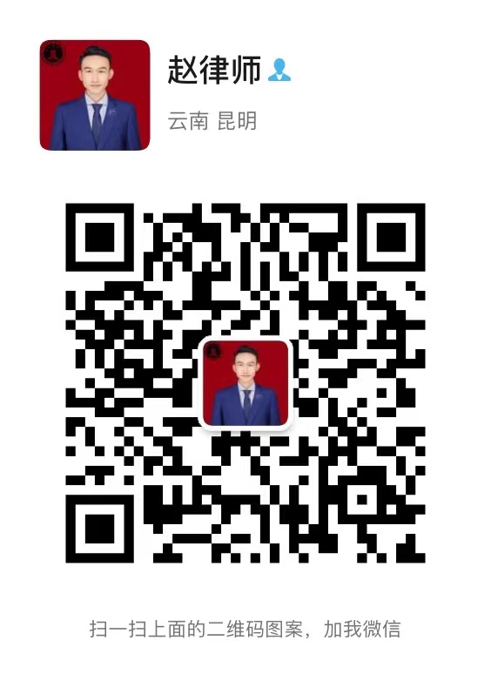
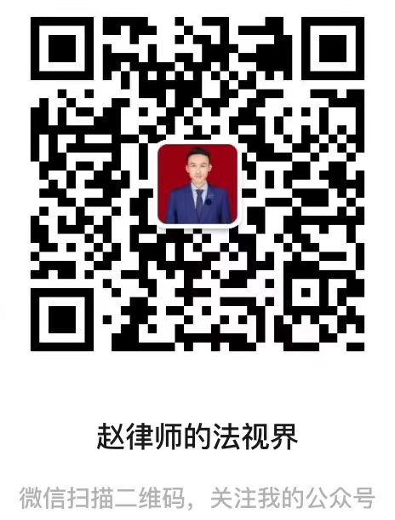
感谢您的聆听！ 谢谢！
赵西律师电话：18088455940（微信同号）
邮 箱：18088455940@189.cn
通讯地址：昆明市官渡区官南大道大润发商业广场1幢1613-1617室
博观而约取·厚积而薄发

